Slide 1
Tuần 23
Bài 66: Thực hành lắp ghép, xếp hình khối – Tiết 2
TOÁN 2
Tập 2

Slide 2

KHỞI ĐỘNG
TRÒ CHƠI: TÌM HÌNH

Slide 3
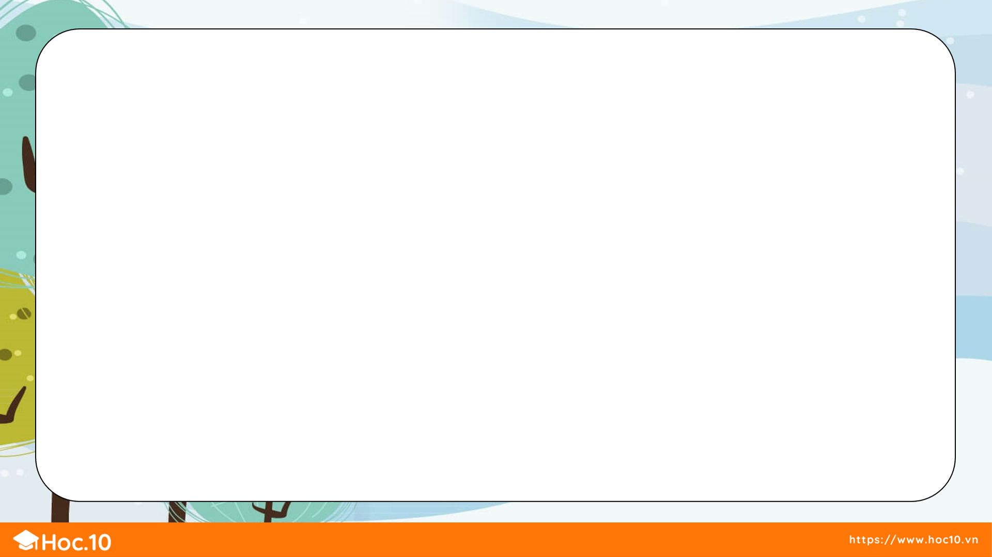


Tìm các khối trụ, khối cầu, khối lập phương,
khối hình chữ nhật có trong tranh sau:

Slide 4




LUYỆN TẬP –
THỰC HÀNH

Slide 5
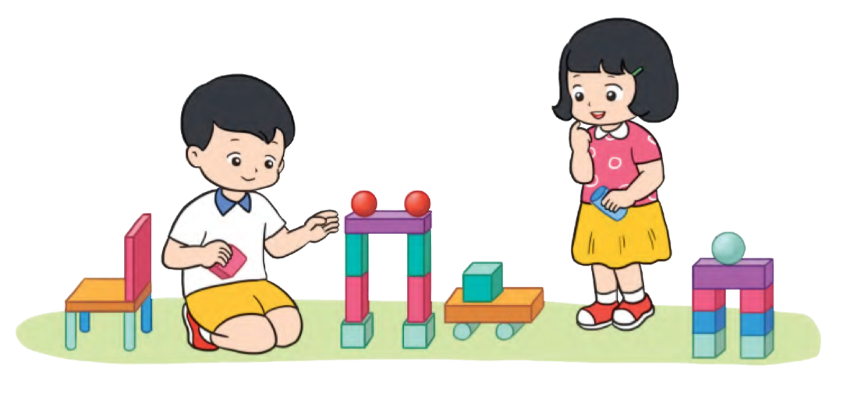
Sử dụng các khối lập phương, khối hộp chữ nhật , khối trụ , khối cầu để xếp hình em thích.
4

Slide 6
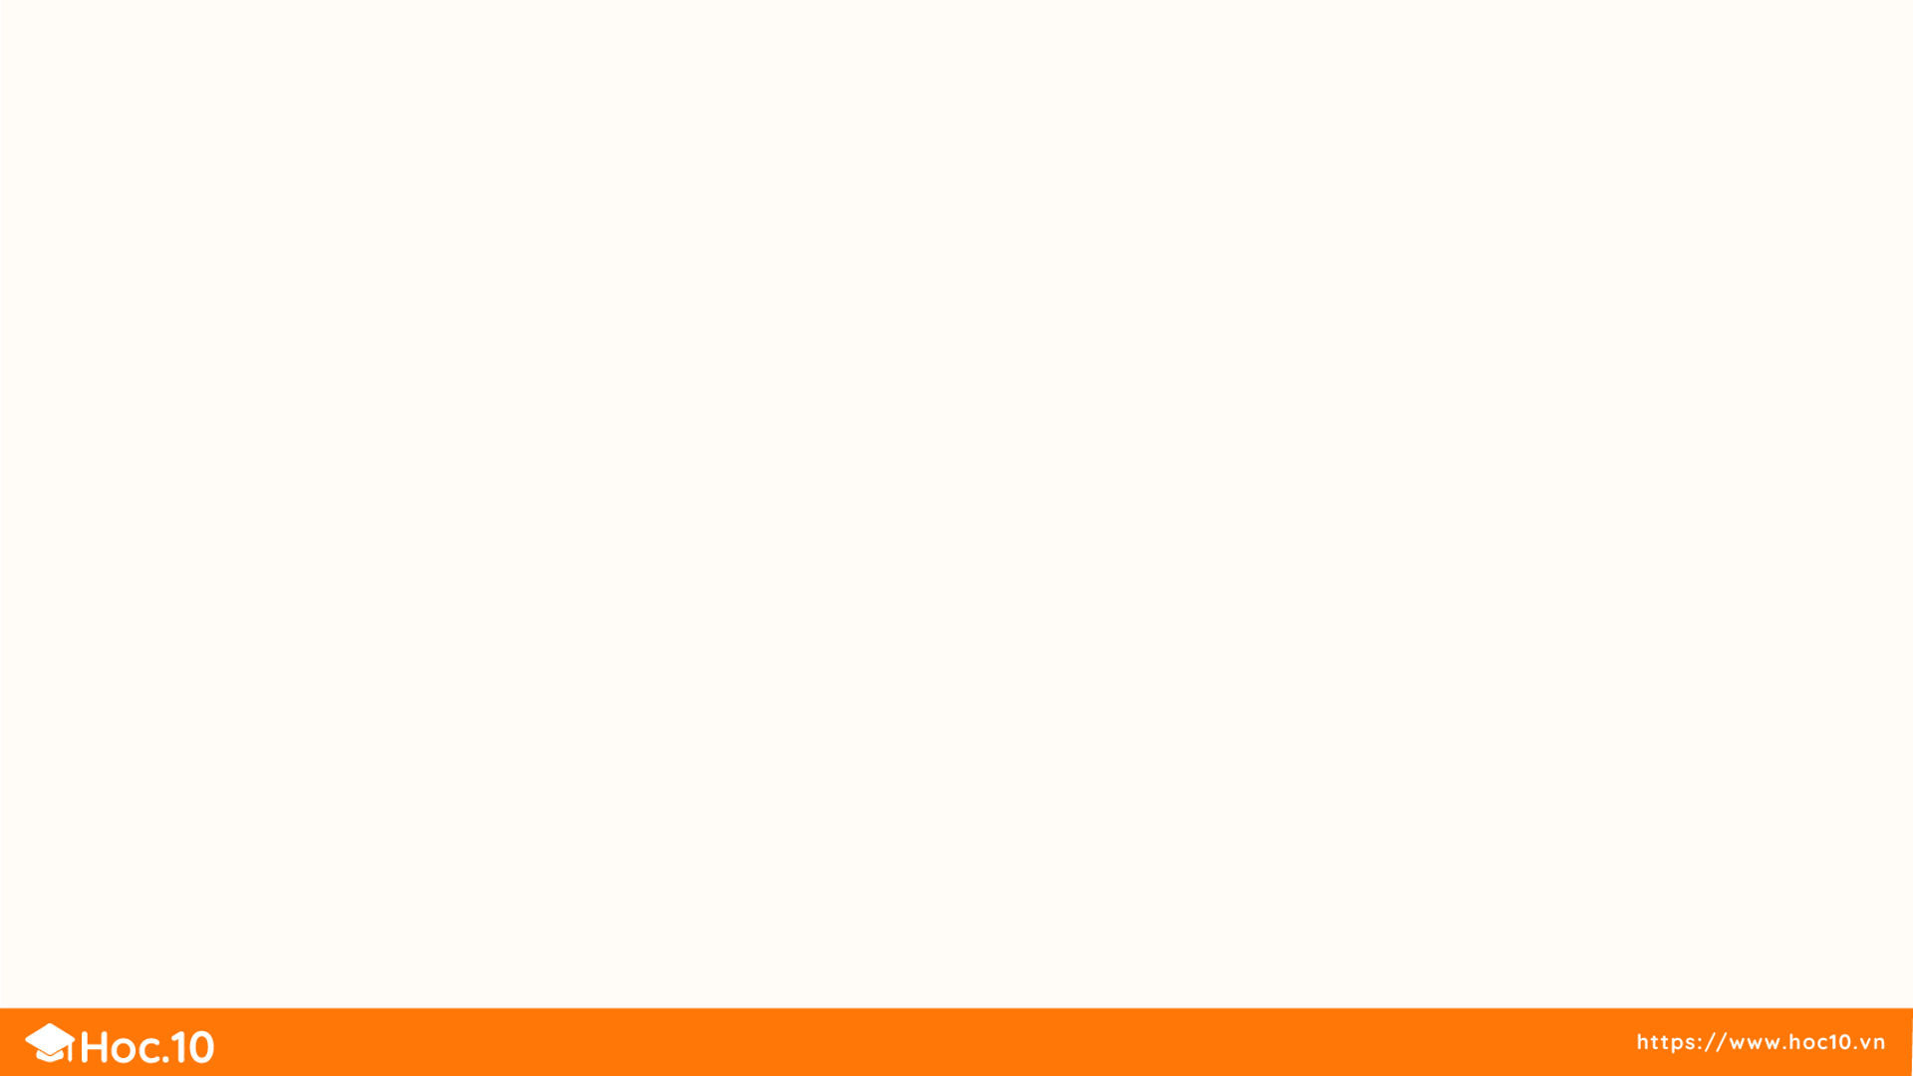

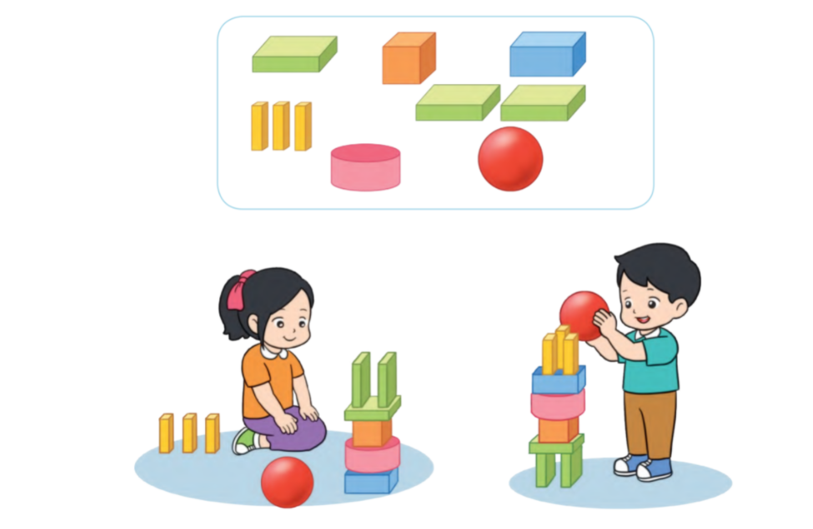
5
Dùng các khối sau để xếp hình và xem ai xếp được cao hơn, vững chắc hơn.

Slide 7
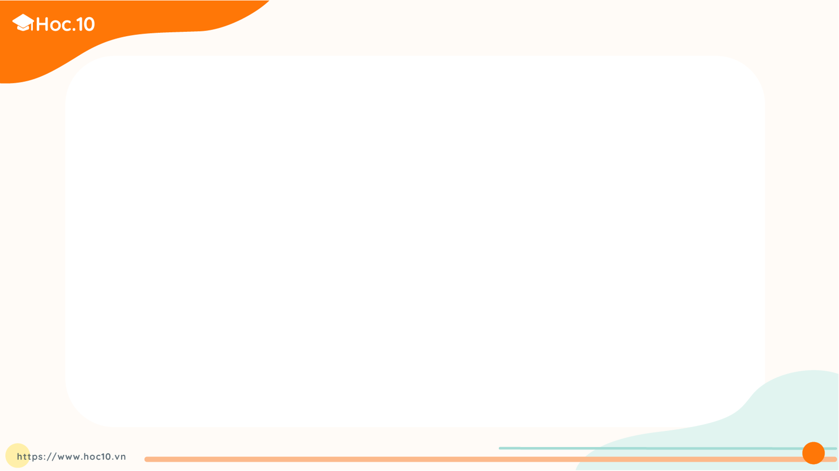

Để có thể làm tốt các bài tập trên em nhắn bạn điều gì?
Bài học hôm nay em biết thêm được điều gì?

Slide 8


DẶN DÒ

Slide 9


